Slide 1
二年12班 學校日簡報
感謝班上家長的支持和協助!!

Slide 2
會議流程
班級經營
本年度行事曆重點說明
成績評量說明(平時訂簽重要性)
補充說明
班費收支報告

Slide 3
班級經營理念
我們的約定~遵守班規
晨光
(大愛媽媽/文學護照/閱讀小行家/班書共讀
/作業訂正/國語周刊)
配合課程融入多元智能，找出孩子的優勢智能 (擔任幹部)
玩具分享日 (彈性實施)
低年級行為表徵/親師溝通
(老師依據可見的部分陳述事實,理解情緒,建議可行策略)

Slide 4
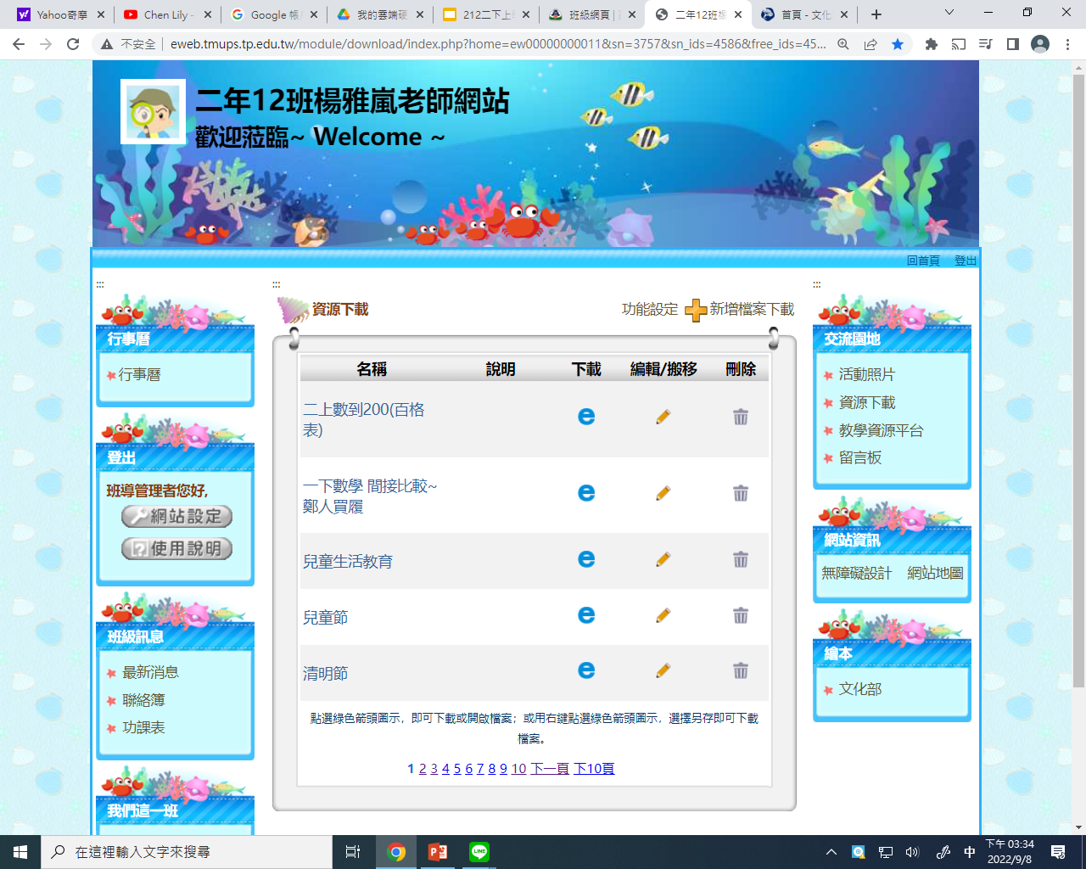
班 網

Slide 5
本年度行事曆
9/26-9/30 感謝本班班級導護家長值勤
10/10 (一)國慶連假
10/11 (二)校外教學 (8:00出發台北偶戲館)
11/1.2(二 .三) 期中考
11月 (日期暫定)校外教學天母社區巡禮
1/2(一)元旦補假
1/7(六)補上課1/20 (1/21除夕)
1/12.13 (四 .五)期末考 1/18(三)課照班結束
1/19(四)12:00休業式 2/13(一)開學
4/1(四)小小說書人收件
4/2(五)- 4/5(一)兒童、清明節連假
4/22(四)-4/23(五)期中考
5/8(六)40週年校慶體表會
5/10(一)校慶體表會補假
5/31(一)-6/4(五)210家長導護週
<地點:C崗天玉街38巷13弄口茉莉漢堡>

Slide 6
國語教學計畫
進度: 每週一課為準;示範3次
作業內容:慢寫~有錯訂正3次(家長訂簽)
預習國本(人物.動作.心情.段落.大意.主旨.心智圖.仿作
短文.心情日記)
國習 甲乙本(生字/詞) 國語作業簿 造詞本
星星句型本
隨堂小考
聽考: 每課小考一次(原則上w2聽考)
平常考卷：每單元考一次
大考考卷：期中 期末

Slide 7

數學教學計畫
配合學校進度(原則兩週一課;有錯訂正)
作業內容:
課本/習作/數附件
數學練習本(數練)
學好數學的第一件事，把數字寫整齊，建立良好的列式習慣,銜接課程.
結合教具運用及實物操作進行課程
隨堂小考 : 課本目次頁
平常考卷：兩單元考一次
大考考卷：期中 期末

Slide 8
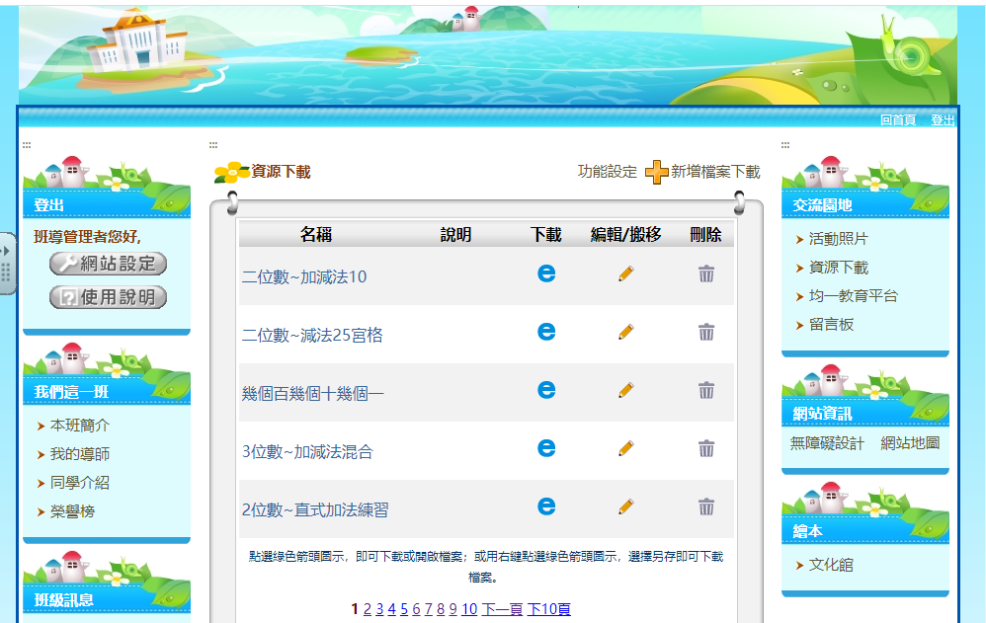
數學遊戲 (配合課本單元練習)

Slide 9
生活課程(生活 美勞)教學計畫
生活課本/習作,原則上放學校
班級經營(班規討論,玩具分享活動)
依據校本課程規畫(宣導活動)
掌握體驗,省思,實踐的精神將所學落實到生活中:10/18拉泡泡、12/13磨石磨
小考：生活考卷、小組討論、美勞作品、發表、實踐、學習單、習作、學習態度

Slide 10
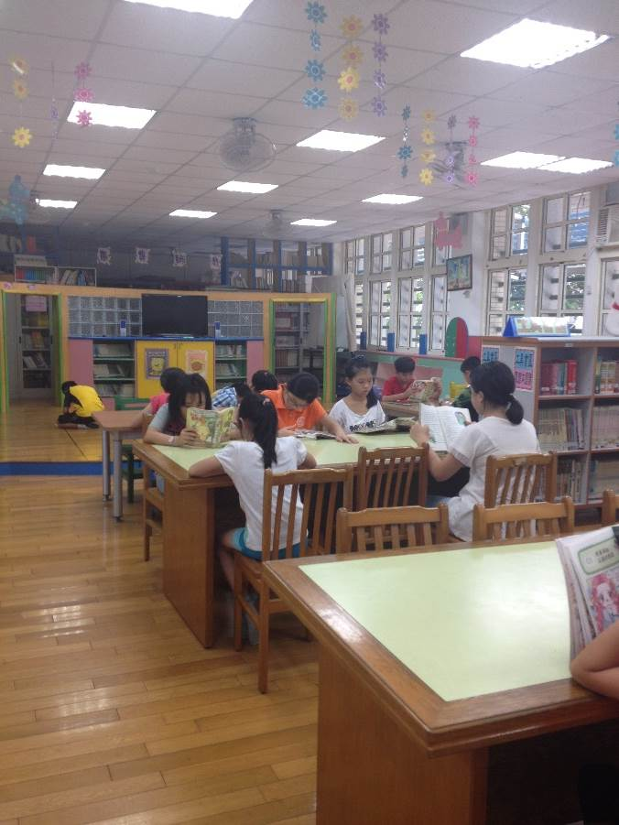
天母愛閱~教學計畫
進館閱讀
巡迴班級圖書(共書學習單)
北市贈小一圖書(升小三暑假發回)
天母文學護照(唐詩教學)
閱讀 (假日閱讀10~15分鐘，登記在聯絡簿上)
國語周刊唸讀

Slide 11
成績評量說明
成績計算方式說明
(國、數、生活、天母愛閱)
定期評量40%
平時評量60%
(含口頭發表、課堂參與、作業評量、
學習單、學業態度…等)
~規律作息 請假者 課本作業進度自行追上~
Q~小孩功課忘了帶回!!考卷寫不完!!
A~ 影印習作/簿本/學習單,精熟練習~

Slide 12
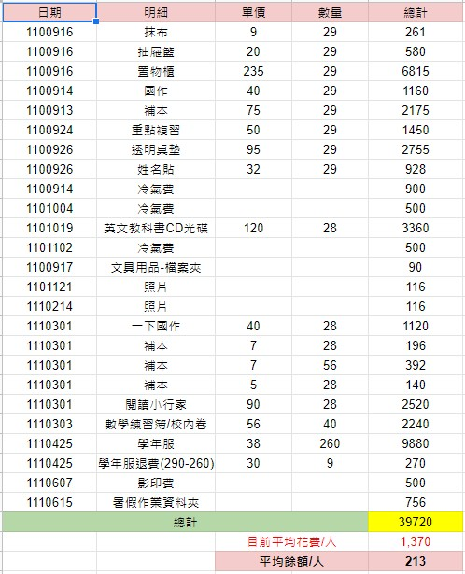
班費收支報告
班費報告:
一下結餘~每生剩$213
預估支出簿本~ $ 210/人
租車費$ 4800
因故班費待收 $ 500
歡迎家長提供小點心(有過敏者請先告知)
感謝班級家長導護輪值表長導護表:
c崗 2020/3/16~3/20(班網/班*晨光時間 支援表請填寫線上問卷(班群)

Slide 13
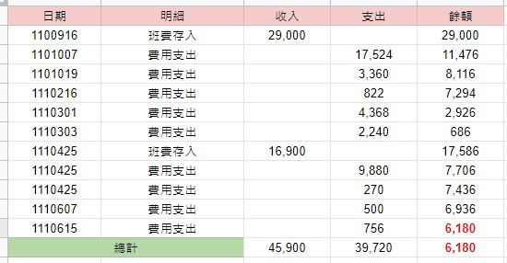

Slide 14
補充說明
學生美術比賽(校內收件9/12~9/21)
https://www.tmups.tp.edu.tw/news/%e8%87%ba%e5%8c%97%e5%b8%82111%e5%ad%b8%e5%b9%b4%e5%ba%a6%e5%ad%b8%e7%94%9f%e7%be%8e%e8%a1%93%e6%af%94%e8%b3%bd%e6%9a%a8%e5%b1%95%e8%a6%bd%e5%af%a6%e6%96%bd%e8%a8%88%e7%95%ab/
兒童美展(校內收件10/24~10/28)
https://www.tmups.tp.edu.tw/news/111%e5%ad%b8%e5%b9%b4%e5%ba%a6%e5%85%92%e7%ab%a5%e7%be%8e%e8%a1%93%e5%89%b5%e4%bd%9c%e5%b1%95%e5%b0%8f%e5%b0%8f%e7%be%8e%e8%a1%93%e5%ae%b6%e6%a0%a1%e5%85%a7%e8%aa%8d%e8%ad%89%e8%be%a6%e6%b3%95-2/
日本第五十三回世界兒童畫展」國內徵畫比賽(校內收件9/21~9/28)
https://www.tmups.tp.edu.tw/news/%e6%97%a5%e6%9c%ac%e7%ac%ac%e4%ba%94-%e5%8d%81%e4%b8%89%e5%9b%9e%e4%b8%96%e7%95%8c%e5%85%92%e7%ab%a5%e7%95%ab%e5%b1%95%e3%80%8d%e5%9c%8b%e5%85%a7%e5%be%b5%e7%95%ab%e6%af%94%e8%b3%bd/

Slide 15
感謝您的參與
楊老師Tel:

